Slide 1
Linux & Windows Multi-Thread Programming
2023.06.02
Power Information Network LAB.
김호중(hotteok@skuniv.ac.kr)

Slide 2
Table of Contents
5/26
Linux
BitTorrent
Code Flow
File Send
Performance Analysis
6/2
Windows
Windows.h
Winsock.h
APIs
PoC
BitTorrent Improvement
BitTorrent
BitTorrent Vulnerabilities
Linked List
PoC

Slide 3
5/26
Linux Multi Thread Programming Using
Pthread Library

Slide 4
BitTorrent (1/2)
P2P 파일 공유를 위한 통신 프로토콜
Server
Peer
Peer
Peer
FILE
F
IL
E
Client
Peer
FILE
FILE

Slide 5
BitTorrent (2/2)
P2P 파일 공유를 위한 통신 프로토콜
Server
Peer
Thread
Peer
Thread
Peer
Thread
FILE
F
IL
E
“Server”
Client
Peer
FILE
FILE
“Client”

Slide 6
Code Flow (1/5)
Server
Client

Slide 7
Code Flow (2/5)
Server
TCP Connection
Thread Count
(ex : TCNT = 4)
File Size
Token Length
Client

Slide 8
Code Flow (3/5)
Server
TCP Connection
pthread_create
Thread 1
Thread Count
(ex : TCNT = 4)
File Size
Token Length
Thread 2
Thread 3
Thread 4
Client
pthread_create
Thread 1
Thread 2
Thread 3
Thread 4

Slide 9
Code Flow (4/5)
Server
TCP Connection
pthread_create
Thread 1
File_send -> Socket
Thread Count
(ex : TCNT = 4)
File Size
Token Length
Thread 2
Thread 3
Thread 4
Client
pthread_create
Thread 1
Thread 2
Thread 3
Socket -> File_recv
Thread 4

Slide 10
Code Flow (5/5)
Server
TCP Connection
End
pthread_create
pthread_join
Thread 1
Read_File -> Socket
Thread Count
(ex : TCNT = 4)
File Size
Token Length
Thread 2
Thread 3
Thread 4
Client
pthread_create
pthread_join
End
Thread 1
Thread 2
Thread 3
Socket -> Write_File
Thread 4

Slide 11
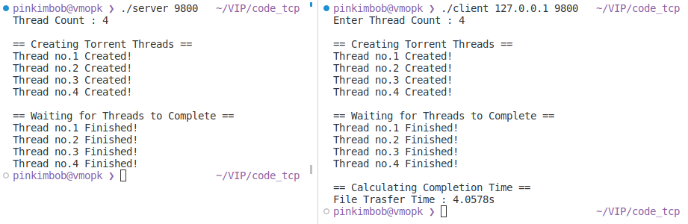




File Send
File : Ocean Image
Size : 916kB (915,970B)
Code Implementation
each thread access different file locations to avoid synchronization
Thread 2
Thread 1
Thread 3
Thread 4

Slide 12
Performance Analysis
Having too much threads
can lead to big overheads
TCNT = 1 (11.3442s)

Slide 13
6/2
Windows Multi Thread Programming
Using Windows.h Library

Slide 14
Windows.h
윈도우 개발에 필요한 정의를 포함하는 C 및 C++ 헤더파일
매크로, 함수, 데이터 타입, 윈도우 API함수, 자식 헤더파일이 포함
윈도우에서의 소켓통신에 필요한 winsock.h 포함
여러 자식 헤더파일의 존재로 의존성에 주의해야함
ex : winsock.h vs WinSock2.h

Slide 15
Winsock.h
윈도우에서의 소켓통신을 위한 헤더파일
1.1버전과 2.2버전이 존재하며, 각각 헤더파일이 다름
1.1 : winsock.h
2.2 : WinSock2.h
2.2버전은 1.1버전에 대한 하위 호환성이 있음
ws2_32.lib에 대한 종속성이 있어 컴파일 시 링크해야 함
Windows.h와의 포함관계 때문에 WinSock2.h include시 주의
// Windows.h
#include <winsock.h>
// winsock.h
#ifndef _WINSOCKAPI_
#include <winsdows.h>
#endif
// WinSock2.h
#define _WINSOCKAPI_
#include <windows.h>

Slide 16

APIs
WSAStartup(wVersionRequested, lpWSAData)
Winsock DLL(ws2_32.dll) 사용 시작
wVersionRequested : 가장 높은 버전의 Windows 소켓 사양
lpWSAData : Windows 소켓 구현의 세부정보 수신 WSADATA 포인터
소켓 사양 버전, 최대 소켓 수, 최대 데이터그램 메시지 크기, …
WSACleanup()
Winsock DLL(ws2_32.dll) 사용 종료
Notes:
Windows Socket API

Slide 17



APIs
SOCKET
int형 대신 SOCKET 사용
타입은 unsigned int
SOCKET socket(int af, int type, int protocol)
af : address family
type : TCP/UDP/…
protocol : 0 지정 시 서비스 공급자(ws2_32.dll)가 선택
basetsd.h
WinSock2.h
Client.c
Notes:
A service provider, also known as a network protocol stack or protocol provider, acts as an intermediary between the application layer and the underlying network hardware. It manages the communication protocols and handles the details of transmitting and receiving data over a network.
In the case of Winsock, the service provider is a dynamic-link library (DLL) that implements the Winsock API functions and interacts with the operating system's networking stack.

Slide 18


APIs
int send(SOCKET s, const char *buf, int len, int flags)
int recv(SOCKET s, const char *buf, int len, int flags)
s : 송/수신할 소켓
buf : 송/수신 버퍼
len : 버퍼의 길이
flags : 호출 수행 옵션
closesocket(SOCKET s)
s : 닫을 소켓
Client.c
Server.c

Slide 19
APIs
HANDLE CreateThread(ThreadAttr, StackSize, StartAddr, Param, Flag, TID)
HANDLE : 오브젝트 객체를 참조하기 위한 핸들
ThreadAttr : 자식 프로세스에서의 핸들 상속여부
StackSize : 스레드의 스택 초기 크기
StartAddr : 스레드 스타트 루틴 포인터
Param : 스레드 스타트 루틴 매개변수
Flag : 스레드 생성 제어 옵션
0 : 생성 직후 실행
CREATE_SUSPENDED : 일시 중단된 상태로 생성
STACK_SIZE_PARAM_IS_A_RESERVATION : StackSize가 초기 크기가 아니라 총 크기를 지정하도록 함
TID : 스레드 ID
Client.c
winnt.h

Slide 20
APIs
WaitForSingleObject(HANDLE hHandle, Milliseconds)
hHandle : 객체에 대한 핸들. 이 경우에는 스레드에 대한 핸들
Milliseconds : 제한 시간 간격
0의 경우 즉시 반환
INFINITE의 경우 객체가 신호를 받을 때만 함수 반환
Client.c
Client.c

Slide 21
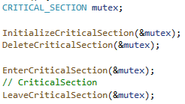
APIs
CRITICAL_SECTION
mutex 객체에 대한 구조체
InitializeCriticalSection(lpCriticalSection)
DeleteCriticalSection(lpCriticalSection)
mutex 객체 초기화/삭제
lpCriticalSection : mutex 객체에 대한 포인터

Slide 22
APIs
EnterCriticalSection(lpCriticalSection)
LeaveCriticalSection(lpCriticalSection)
mutex lock/unlock
lpCriticalSection : mutex 객체에 대한 포인터

Slide 23
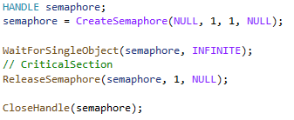
APIs
HANDLE semaphore
세마포어 핸들 선언
HANDLE CreateSemaphore(SemaphoreAttr, InitCnt, MaxCnt, Name)
세마포어 객체 생성
SemaphoreAttr : 자식 프로세스에서의 상속 여부
InitCnt : 세마포어 초기 개수
MaxCnt : 세마포어 최대 개수
Name : 세마포어 객체 이름

Slide 24
APIs
WaitForSingleObject(HANDLE hHandle, Milliseconds)
hHandle : 객체에 대한 핸들. 이 경우에는 세마포어에 대한 핸들
Milliseconds : 제한 시간 간격
0의 경우 즉시 반환
INFINITE의 경우 객체가 신호를 받을 때만 함수 반환
ReleaseSemaphore(hSemaphore, RelaseCount, PreviousCount)
hSemaphore : 세마포어 객체에 대한 핸들
ReleaseCount : 세마포어 카운터 증가 양
PreviousCount : 이전 카운트 수신용 포인터. 필요 없으면 NULL

Slide 25

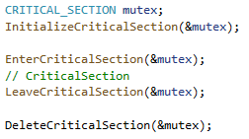
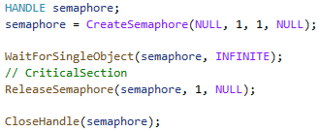
APIs
CloseHandle(HANDLE hObject)
열린 개체 핸들을 닫음
Mutex vs Semaphore

Slide 26
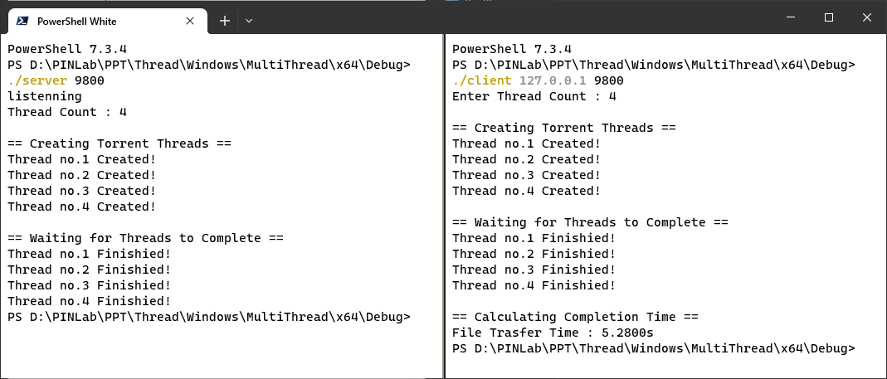
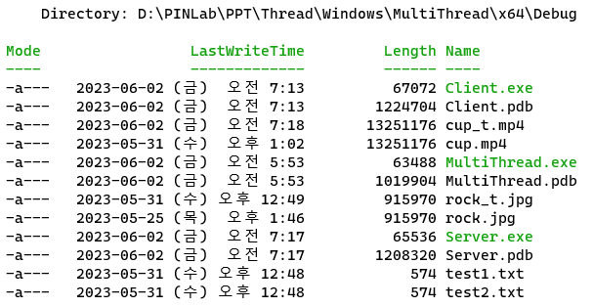
PoC
Server.c
Client.c
Execution
Result

Slide 27
6/2
BitTorrent Improvement

Slide 28
BitTorrent
송신 Peer들이 한 프로세스가 아니라 서로 다른 프로세스로 동작
Peer
Peer
Peer
F
IL
E
Peer
FILE

Slide 29
BitTorrent Vulnerabilities (1/2)
한 Peer가 바이러스가 심어진 파일을 보낼 경우 감염 가능성 존재
Peer
Peer
Peer
F
IL
E
Peer
FILE

Slide 30
BitTorrent Vulnerabilities (2/2)
OpenSSL w/ KCMVP의 Hash를 계산하는 API로 바이러스 식별
FILE
FILE
FILE
Hash : 8a4n6
Hash : f65a2
Hash : f65a2
Peer
Peer
Peer
FI
LE
Peer
FILE
Hash : f65a2

Slide 31
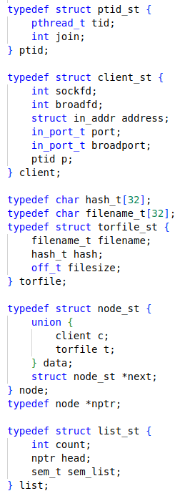
Linked List
연결된 프로세스와 생성된 스레드의 정보를 연결리스트로 저장
node
next
node
next
NULL

Slide 32
PoC
전체구조
Server와 Peer역할을 하는 Client 존재
Server는 파일 전송에는 관여하지 않고 Client관리와 정보전달 역할
Client 즉, Peer는 서로 TCP연결을 통해 파일을 주고받음
Server에서는 바이러스가 없는 원본 파일들의 파일명과 Hash를 저장
Peer에서는 자신의 파일정보를 서버에 등록할 수 있음
다른 Peer가 파일을 다운받고자 할 때,
현재 Server에 연결된 Peer들에게서 파일을 전송받음
파일 송수신은 전용 스레드를 생성하여 진행
스레드의 실행이 끝나면 해당 스레드를 제거

Slide 33
PoC
구현 시나리오
Server 1대와 Peer 3대 존재
Peer가 Server에 접속할 때 마다 각 Peer의 주소와 연결된 소켓 등 확인
Peer.A가 자신이 가진 파일 rock.jpg의 정보를 Server에 등록
Peer.B가 Server에게 rock.jpg 다운 요청
현재 rock.jpg 파일을 가진 Peer.A만이 Peer.B에게 파일 전송
전송 이후 Peer.C도 Server에게 rock.jpg 다운 요청
현재 rock.jpg 파일을 가진 Peer.A와 Peer.B가 Peer.C에게 파일을 전송
7번의 속도가 5번의 속도보다 더 빠름을 확인
Peer들이 Server와 접속을 해제할 때 Server에서 Peer의 정보 제거

Slide 34
PoC
Server 1대와 Peer 3대가 존재
Server
Peer.A
Peer.B
Peer.C
rock.jpg

Slide 35
PoC
Peer 3대가 각각 Server에 접속
Clients:
A -> B -> C -> NULL
Server
Peer.A
Peer.B
Peer.C
rock.jpg

Slide 36
PoC
Peer.A가 rock.jpg의 정보를 서버에 등록
Clients:
A -> B -> C -> NULL
Files:
rock.jpg -> NULL
rock.jpg
Server
Peer.A
Peer.B
Peer.C
rock.jpg

Slide 37
PoC
Peer.B가 Server에게 rock.jpg 다운 요청
Clients:
A -> B -> C -> NULL
Files:
rock.jpg -> NULL
Server
rock.jpg!!
Peer.A
Peer.B
Peer.C
rock.jpg

Slide 38
PoC
Server가 연결된 Peer중에 Hash값이 일치하는 rock.jpg를 가진 Peer를 검색
Clients:
A -> B -> C -> NULL
Files:
rock.jpg -> NULL
rock.jpg??
Server
rock.jpg??
Peer.A
Peer.B
Peer.C
rock.jpg
*Hash Calculation : OpenSSL w/ KCMVP EVP_Digest

Slide 39
PoC
rock.jpg를 가진 Peer가 긍정응답을 보냄
Clients:
A -> B -> C -> NULL
Files:
rock.jpg -> NULL
Yes!!
Server
No!!
Peer.A
Peer.B
Peer.C
rock.jpg

Slide 40
PoC
Server가 긍정응답을 보낸 Peer들의 정보를 연결리스트로 생성
Clients:
A -> B -> C -> NULL
Files:
rock.jpg -> NULL
Server
File Owners:
A -> NULL
Peer.A
Peer.B
Peer.C
rock.jpg

Slide 41
PoC
Server가 생성한 연결리스트를 Peer.B에게 전송
Clients:
A -> B -> C -> NULL
Files:
rock.jpg -> NULL
Server
File Owners:
A -> NULL
Peer.A
Peer.B
Peer.C
rock.jpg

Slide 42
PoC
Peer.B는 받은 정보를 토대로 파일 전송 요청을 함
Clients:
A -> B -> C -> NULL
Files:
rock.jpg -> NULL
Server
Peer.A
rock.jpg!!
Peer.B
Peer.C
rock.jpg
File Owners:
A -> NULL

Slide 43
PoC
Peer.A와 Peer.B가 각각 파일 송/수신 스레드 생성
Clients:
A -> B -> C -> NULL
Files:
rock.jpg -> NULL
Server
Peer.A
Peer.B
Peer.C
rock.jpg
Thread.A
- Send
Thread.B
- Receive

Slide 44
PoC
Peer.A가 Peer.B에게 파일 전송
Clients:
A -> B -> C -> NULL
Files:
rock.jpg -> NULL
Server
Peer.A
Peer.B
Peer.C
rock.jpg
rock.jpg
Thread.A
- Send
rock.jpg
Thread.B
- Receive

Slide 45
PoC
파일 송/수신 스레드 제거
Clients:
A -> B -> C -> NULL
Files:
rock.jpg -> NULL
Server
Peer.A
Peer.B
Peer.C
rock.jpg
rock.jpg
Thread.A
- Send
Thread.B
- Receive

Slide 46
PoC
Peer.B 파일 다운 완료
Clients:
A -> B -> C -> NULL
Files:
rock.jpg -> NULL
Server
Peer.A
Peer.B
Peer.C
rock.jpg
rock.jpg

Slide 47
PoC
Peer.C도 Server에게 rock.jpg 다운 요청
Clients:
A -> B -> C -> NULL
Files:
rock.jpg -> NULL
Server
rock.jpg!!
Peer.A
Peer.B
Peer.C
rock.jpg
rock.jpg

Slide 48
PoC
Server가 연결된 Peer중에 Hash값이 일치하는 rock.jpg를 가진 Peer를 검색
Clients:
A -> B -> C -> NULL
Files:
rock.jpg -> NULL
rock.jpg??
Server
rock.jpg??
Peer.A
Peer.B
Peer.C
rock.jpg
rock.jpg
*Hash Calculation : OpenSSL w/ KCMVP EVP_Digest

Slide 49
PoC
rock.jpg를 가진 Peer가 긍정응답을 보냄
Clients:
A -> B -> C -> NULL
Files:
rock.jpg -> NULL
Yes!!
Server
Yes!!
Peer.A
Peer.B
Peer.C
rock.jpg
rock.jpg

Slide 50
PoC
Server가 생성한 연결리스트를 Peer.C에게 전송
Clients:
A -> B -> C -> NULL
Files:
rock.jpg -> NULL
Server
File Owners:
A -> B -> NULL
Peer.A
Peer.B
Peer.C
rock.jpg
rock.jpg

Slide 51
PoC
Peer.C는 받은 정보를 토대로 파일 전송 요청을 함
Clients:
A -> B -> C -> NULL
Files:
rock.jpg -> NULL
Server
Peer.A
rock.jpg!!
Peer.B
rock.jpg!!
Peer.C
rock.jpg
rock.jpg
File Owners:
A -> B -> NULL

Slide 52
PoC
Peer.A/B와 Peer.C가 각각 파일 송/수신 스레드 생성
Clients:
A -> B -> C -> NULL
Files:
rock.jpg -> NULL
Server
Peer.A
Peer.B
Peer.C
rock.jpg
rock.jpg
Thread.A - S
Thread.C - R
Thread.B - S
Thread.C - R

Slide 53
PoC
Peer.A/B가 Peer.C에게 파일 전송, 속도 비교
Clients:
A -> B -> C -> NULL
Files:
rock.jpg -> NULL
Server
Peer.A
Peer.B
Peer.C
rock.jpg
rock.jpg
rock.jpg
rock.jpg
Thread.A - S
Thread.C - R
rock.jpg
Thread.B - S
Thread.C - R

Slide 54
PoC
파일 송/수신 스레드 제거
Clients:
A -> B -> C -> NULL
Files:
rock.jpg -> NULL
Server
Peer.A
Peer.B
Peer.C
rock.jpg
rock.jpg
rock.jpg
Thread.A - S
Thread.C - R
Thread.B - S
Thread.C - R

Slide 55
PoC
Peer.C 파일 다운 완료
Clients:
A -> B -> C -> NULL
Files:
rock.jpg -> NULL
Server
Peer.A
Peer.B
Peer.C
rock.jpg
rock.jpg
rock.jpg

Slide 56
PoC
Peer 연결 해제
Clients:
A -> B -> C -> NULL
Files:
rock.jpg -> NULL
Server
Peer.A
Peer.B
Peer.C
rock.jpg
rock.jpg
rock.jpg

Slide 57
PoC
Peer 연결 해제 후 Server 확인
Clients:
NULL
Files:
rock.jpg -> NULL
Server
Peer.A
Peer.B
Peer.C
rock.jpg
rock.jpg
rock.jpg

Slide 58
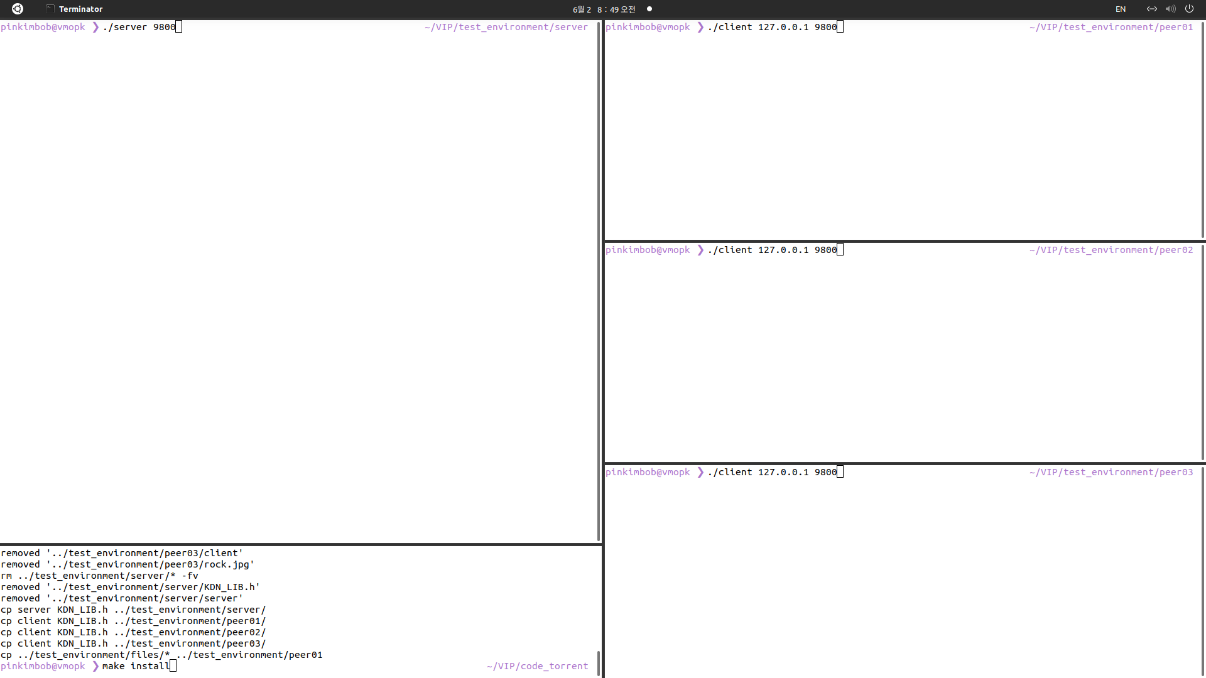
PoC

Slide 59
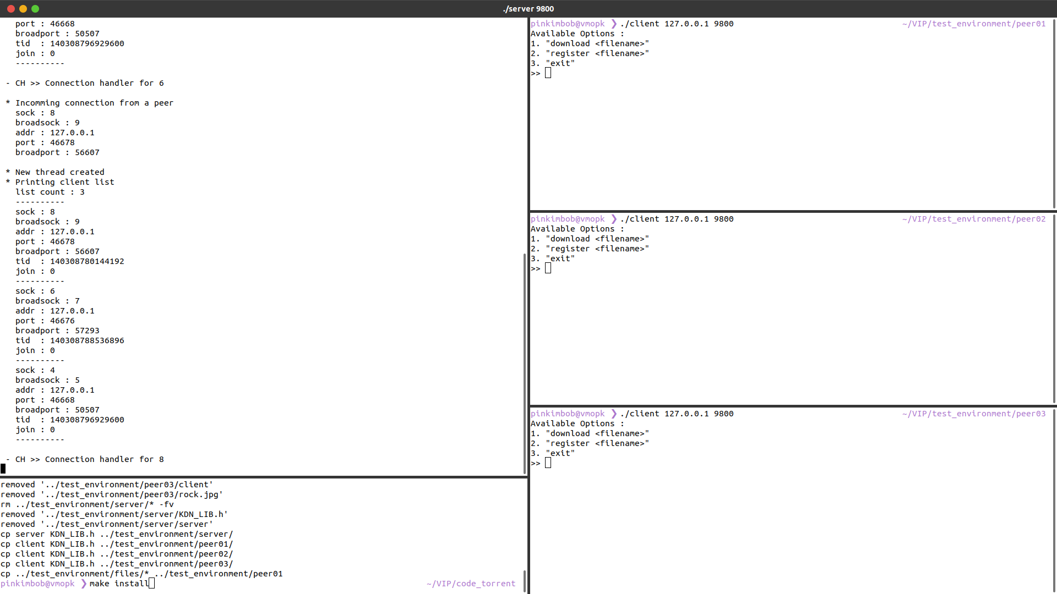
PoC

Slide 60
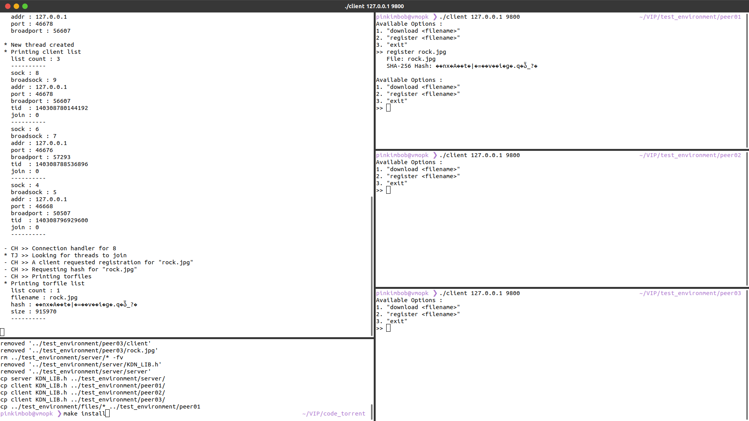
PoC

Slide 61
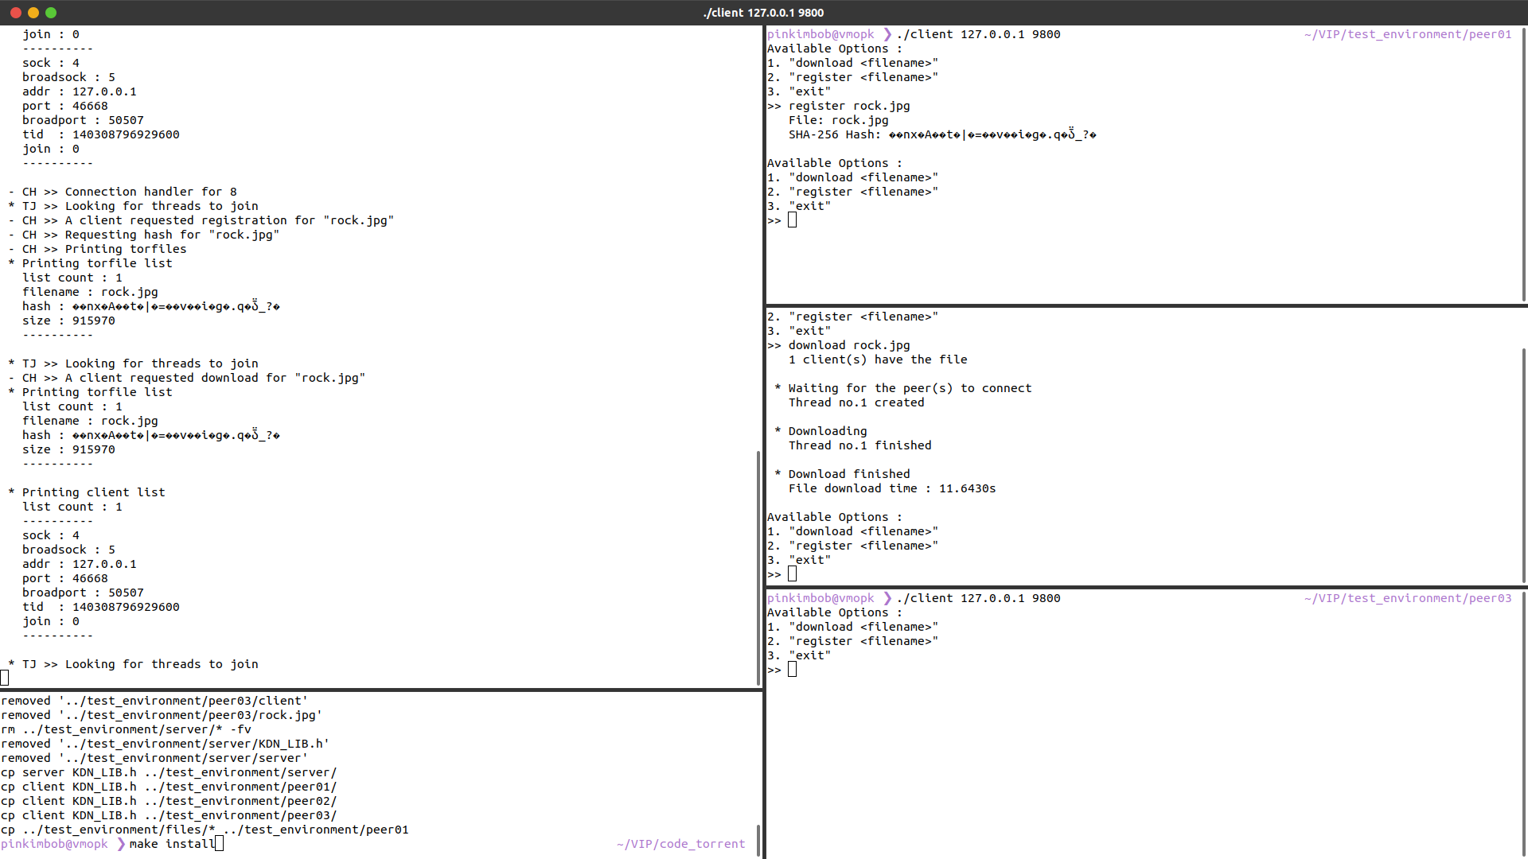
PoC

Slide 62
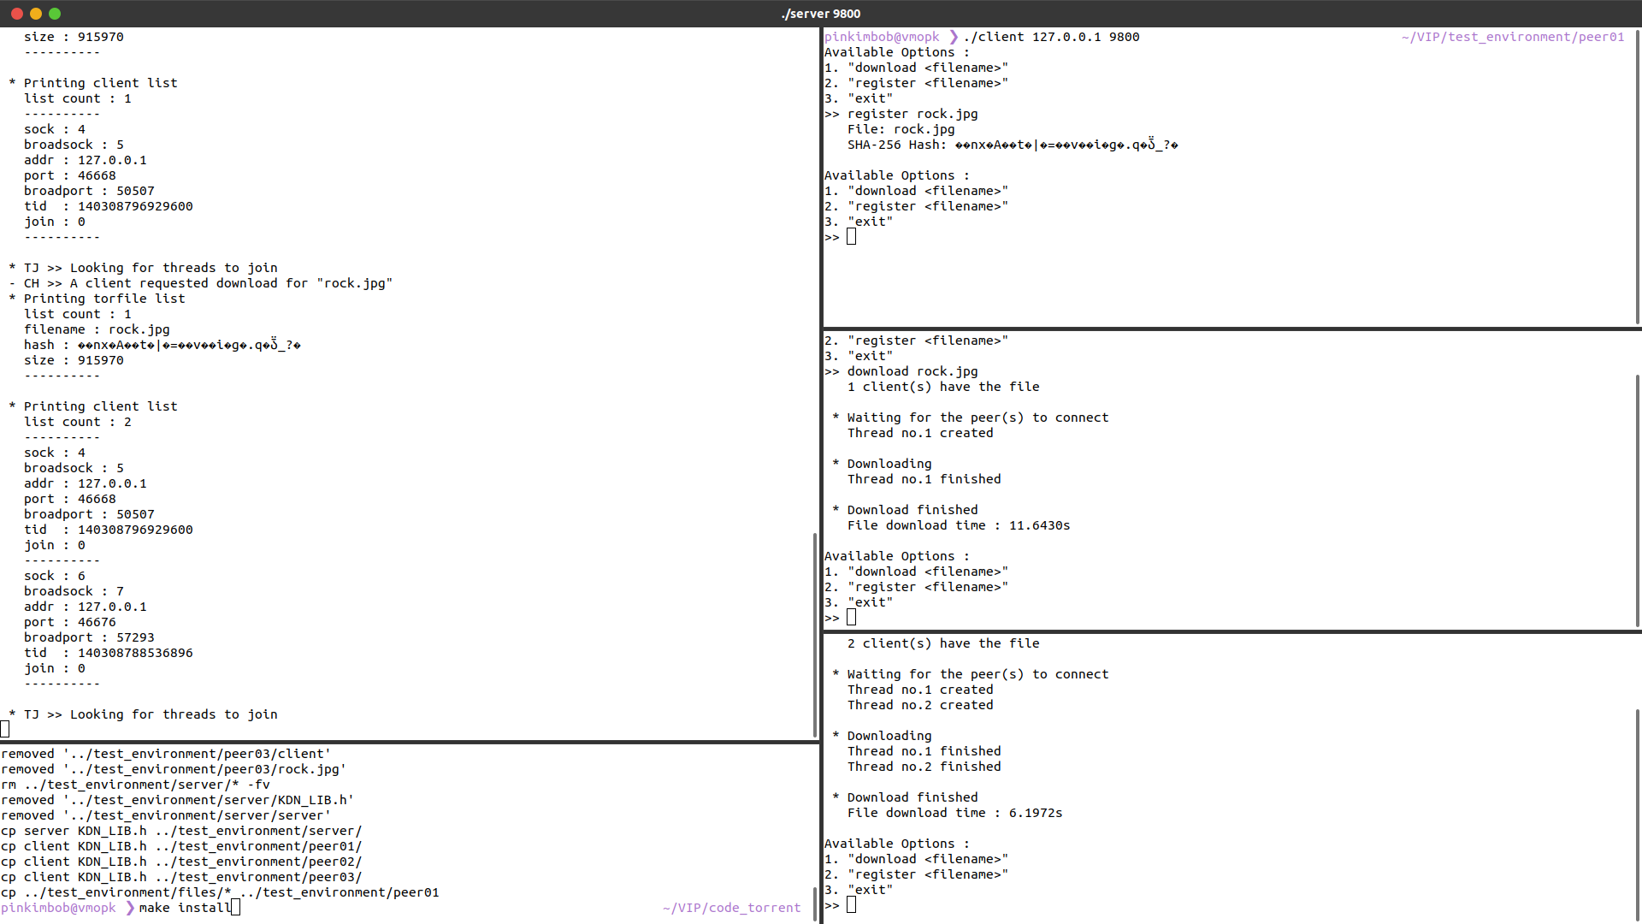
PoC

Slide 63
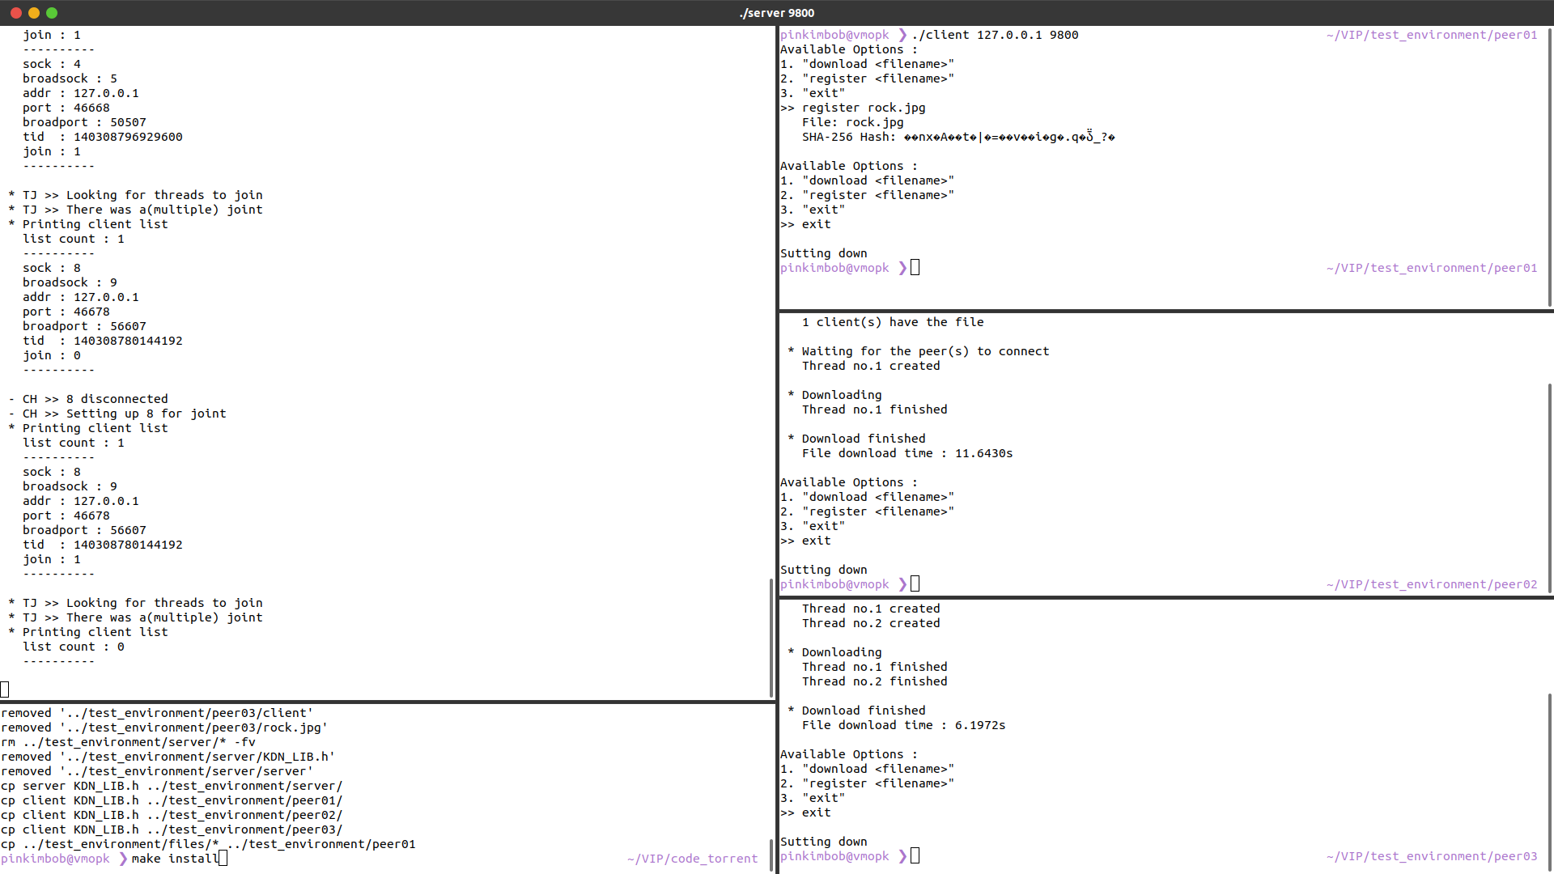
PoC

